Slide 1
المشروع الفصلي
للمرحلة المتوسطة
الفصل الدراسي الثاني من العام الدراسي 1441-1442 هـ

Slide 2
محتويات العرض
التعريف بالمشروع الفصلي
أولا
أهداف المشروع الفصلي
ثانيا
مجالات التربية الفنية
ثالثا
مراحل المشروع الفني
رابعا ً
استمارة المشروع الفصلي وطريقة تعبئتها
خامسا ً

Slide 3
ما هو المشروع الفصلي ؟
هو مشروع فني ينفذه الطلاب في نهاية الفصل الدراسي الأول ، على أن يُنفذ باستراتيجية تدريس مناسبة لإكساب الطلاب مهارات الإبداع مثل الطلاقة، والمرونة، والأصالة، والتفاصيل، ويرفع مستوى الخيال، والحس الجمالي، وحل المشكلات. ويستخدم للوصول إلى الأفكار، والرؤى الجديدة، التي تؤدي إلى الدمج والتأليف بين الأفكار والمعلومات والأدوات والخامات للإنتاج الفني الإبداعي.

Slide 4
أهداف المشروع الفصلي
تنمية مهارات التفكير الإبداعي لدى الطالب
1
منح الطالب القدرة على اختيار وتوظيف الخامات والأدوات المستخدمة لتنفيذ العمل الفني
2
تشجيع الطالب على التفكير بطريقة غير مألوفة
3
دمج بين المجالات الفنية التي تم دراستها خلال الفصل الدراسي في عمل تصميمات إبداعية ونفعية مستدامة ذات طبيعة تربوية وجمالية
4

Slide 5
أهداف المشروع الفصلي
تبادل الخبرات الفنية بين الطلاب في المشاريع الفنية الجماعية
5
دعم الاتجاهات الإيجابية لدى الطلاب نحو الإبداع والتفكير الإبداعي
6
إكساب الطالب القدرة على الإحساس بالمشكلات وتقديم حلول لها بطرائق إبداعية
7
مناقشة العلاقات بين القيم التشكيلية المتوفرة في الأعمال الفنية التي ينتجها الطالب
8

Slide 6
أهداف المشروع الفصلي
التعبير عن الانفعالات الوجدانية، وملاحظة المعاني التعبيرية في الشكل واللون والتجسيم في العمل الفني.
9
إكساب الطالب مهارات التخطيط والتفكير للمشاريع الفنية
10
إكساب الطالب القدرة على التشكيل بالخامات المتعددة في الإنتاج الفني
11

Slide 7
مجالات التربية الفنية
مجال أشغال المعادن
مجال الرسم
مجال أشغال الخشب
مجال الخزف
مجال الزخرفة
مجال الطباعة
مجال النسيج
07
06
05
04
03
02
01

Slide 8
مراحل المشروع الفصلي
3
2
1
مرحلة
التقييم
مرحلة
التنفيذ
مرحلة
الإعداد

Slide 9
مرحلة الإعداد
في هذه المرحلة يتمّ وضع الإطار العام للمشروع من خلال التخطيط المسبق والتحضير له
ففي هذه المرحلة يتم اختيار المجال الفني للمشروع وتحديد معالمه
والإعداد يعتبر أساس المشروع ، لأن نجاحه يعتمد على التخطيط السليم له ، والتخطيط الخالي من الأخطاء يساهم في تنفيذ المشروع بشكل صحيح .
خطوات مرحلة الإعداد
اختيار المجال ( مع الإمكان اختيار أكثر من مجال وحتى دمجها )
تحديد معالم المشروع ورسم تخطيط أولي له أو ما يسمى كروكي
تجهيز الأدوات والخامات اللازمة لتنفيذ المشروع

Slide 10
مرحلة التنفيذ
وفيها يتم تنفيذ المشروع حسب ما خُطط له في مرحلة الإعداد ، حتى ينتقل المشروع للمرحلة القادمة
خطوات مرحلة التنفيذ
العمل على إنجاز المشروع
إخراج المشروع ووضع اللمسات الأخيرة عليه

Slide 11
مرحلة التقييم
وهي المرحلة النهائية وفيها يتم تقييم المشروع ، وتقديم التوصيات إن لزم الأمر .
خطوات مرحلة التقييم
تقييم المشروع

Slide 12
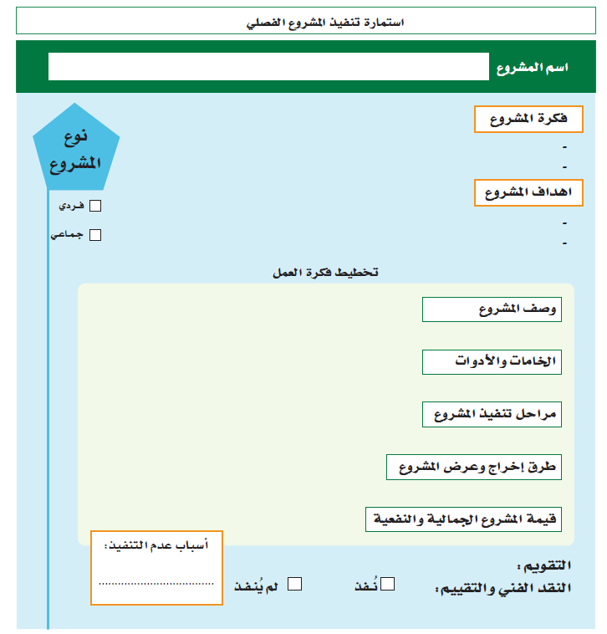
استمارة المشروع

Slide 13
استمارة المشروع
هنا يكتب اسم المشروع مثلا " كولاج خريطة المملكة "

Slide 14
استمارة المشروع
تحديد نوع المشروع أما فردي أو جماعي

Slide 15
استمارة المشروع
رسم خريطة المملكة على ابلاكاش ولصق صور أهم الشخصيات في تاريخ المملكة في شتى المجالات بطريقة جميلة

Slide 16
استمارة المشروع
تخليد ذكرى من لهم تأثير في رفع أسهم المملكة في عمل فني

Slide 17
استمارة المشروع
جمع قصاصات من المجلات والجرائد ولصقها على خريطة المملكة

Slide 18
استمارة المشروع
ابلاكاش – مجلات وجرائد – مقص – غراء – معجون ألوان اكريلك

Slide 19
استمارة المشروع
نحدد مراحل المشروع الاعداد والتنفيذ والتقييم
الاعداد : اعتماد فكرة رسم خريطة المملكة على خشب الابلاكاش ولصق صور اهم الشخصيات المؤثرة في تاريخ المملكة
وتجهيز الأدوات والخامات اللازمة لعمل المشروع
التنفيذ : نرسم الخريطة ونجهيز أرضيتها بالمعجون ونلون البحر الأحمر والخليج العربي ثم نقص الصور ونلصقها على الخريطة داخل حدود المملكة بطريقة جميلة

Slide 20
استمارة المشروع
اخراج العمل بشكل لائق بوضع برواز خشبي يناسب العمل
ثم عرضه في معرض المدرسة أو فنائها أو في مكتب القائد

Slide 21
استمارة المشروع
تكمن قيمة المشروع الجمالية في الصور المختارة وطريقة قصها ولصقها داخل حدود الوطن
ويمكن الانتفاع بها في تزيين مكتب القائد أو فناء المدرسة أو المنزل

Slide 22
استمارة المشروع
تعبأ من قبل المعلم

Slide 23
ختاما ً أتمنى لكم التوفيق

